Slide 1
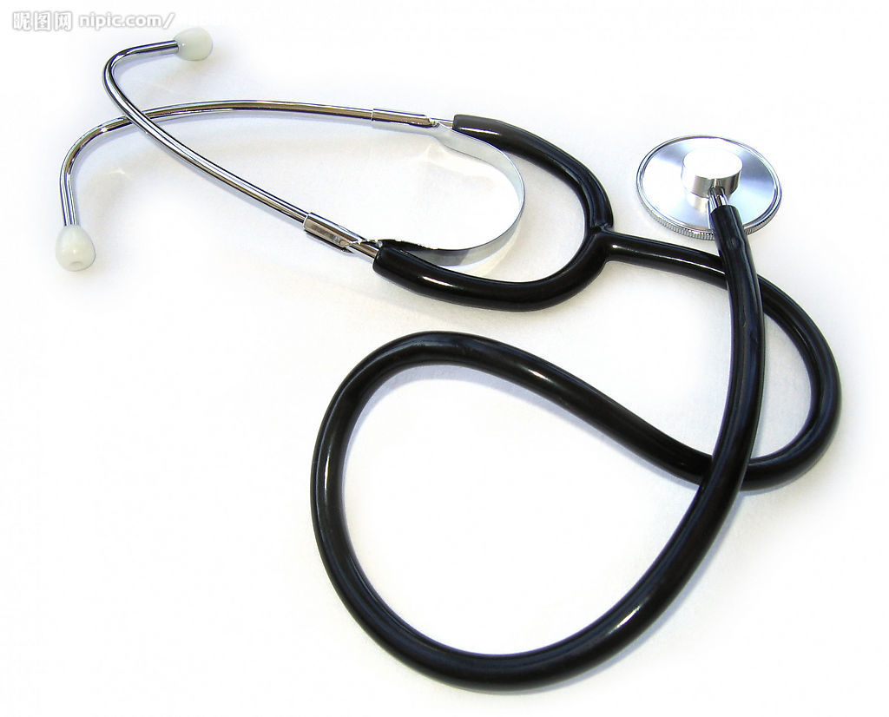
听
诊
器

Slide 2


Slide 3
雷奈克看到 ———，整日思索———。
肺结核病 疾病 内脏

Slide 4
他从（ ）受到启发，并通过实验发现（ ）。

Slide 5
跷跷板 铁钉 清楚 胸腔 凑近 靠着 笔记簿
他从（ ）受到启发，并通过实验发现（ “沿 ”）。

Slide 6
空心木管 听诊效果 喇叭状
他在实践中发现————，发明了————。

Slide 7
选词填空： 状 壮
形（ ） 强（ ） 奖（ ）
（ ）族 （ ）元 （ ）丽
（ ）观

